Slide 1
第一章 基本概念
1.1 计算机系统的多级层次结构
1.2 计算机系统结构、组成与实现
1.3 计算机系统的软硬件取舍、性能评测及定量设计的原理
1.4 软件、应用、器件对系统结构的影响
1.5 系统结构中的并行性和计算机系统的分类

Slide 2
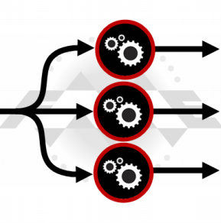
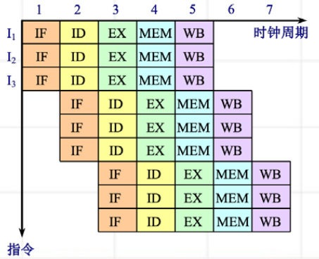
系统结构中的并行性
1. 并行性概念和并行性的级别：
并行性：只要在同一时刻或是同一时间间隔内完成两种或两种以上的性质相同或不同的工作，它们在时间上能相互重叠，都体现了并行性。所以并行性实际上包括了同时性和并发性。
同时性：(Simultaneity)-指的是两个或多个事件在同一时刻发生。
并发性：(Concurrency)-指的是两个或多个事件在同一时间间隔内发生。

Slide 3
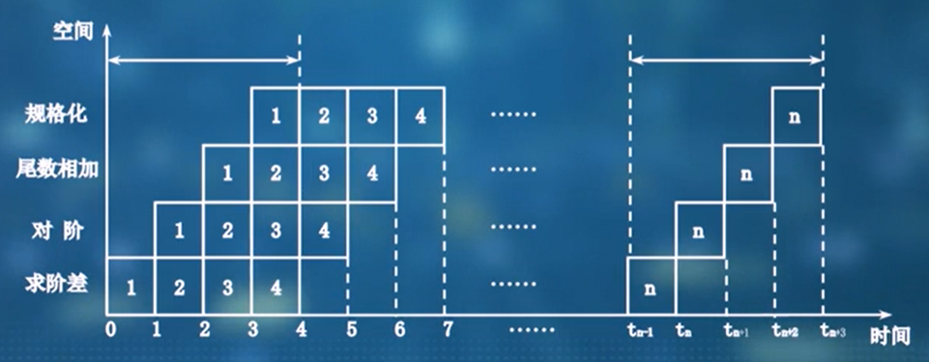
系统结构中的并行性
1）从计算机系统中执行程序的角度来看，并行性从低到高可以分四级：
a.指令内部-一条指令内部各个微操作之间的并行。 （硬件和组成的设计）

Slide 4
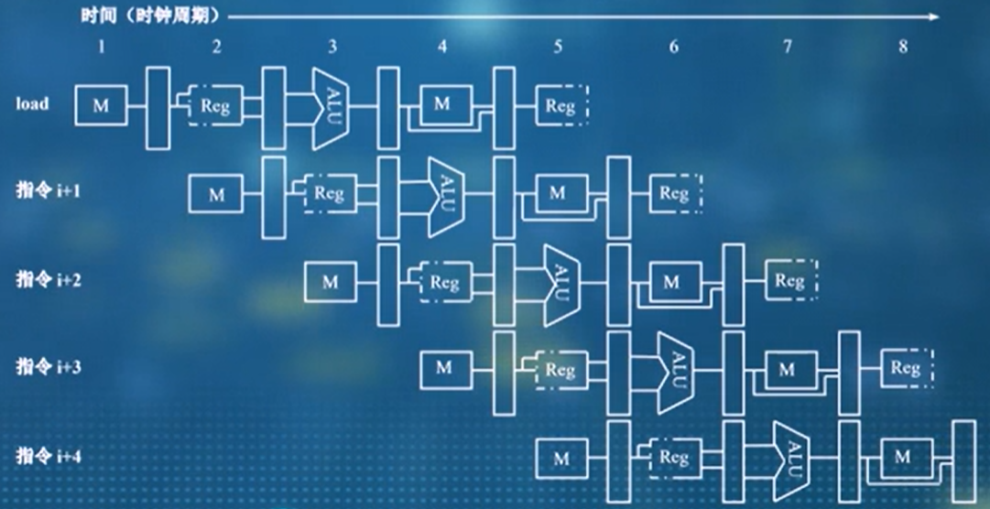
系统结构中的并行性
1）从计算机系统中执行程序的角度来看，并行性从低到高可以分四级：
b.指令之间-多条指令的并行执行（指令之间存在的关联）

Slide 5
系统结构中的并行性
1）从计算机系统中执行程序的角度来看，并行性从低到高可以分四级：
c.任务或进程之间-多个任务或程序段的并行执行 （任务分解）
d.作业或程序之间-多个作业或多道程序并行 （并行算法）
并行性的实现是一个软、硬件功能分配的问题。

Slide 6
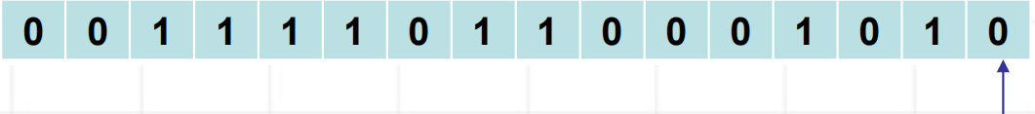
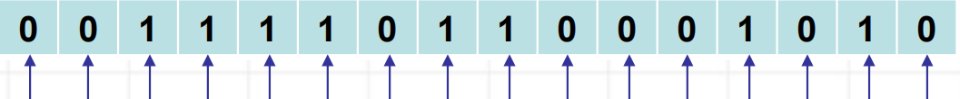
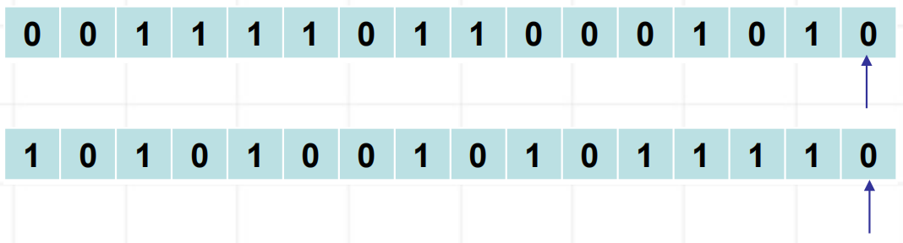
系统结构中的并行性
2）从计算机系统中处理数据的并行性来看，并行性从低到高可以分四级：
a.位串字串-同时只对一个字的一位进行处理。 （传统串行单处理机）
b.位并字串-同时对一个字的全部位进行处理，这通常对一个字的全部进行处理。
（传统并行单处理机）
c.位串字并-同时对许多字的同一位（称为位片）进行处理。
d.全并行-同时对许多字的全部或部分位组进行处理。

Slide 7
系统结构中的并行性
3）从信息加工的各个步骤和阶段的角度来划分，并行性来看，并行性分级为：
a.存储器操作并行-可以采用单体多字、多体单字、多体多字，在一个存储周期内访问多个字。——并行存储系统和相联存储器
b.处理器操作步骤并行-指令的取指、分析、执行等操作步骤。也可以指浮点加法的求节差、对阶、尾加、舍入、规格化等具体操作的执行步骤，处理器操作步骤并行是将操作步骤或者具体操作的指性步骤在时间上重叠流水地进行。——流水线处理

Slide 8
系统结构中的并行性
c.处理器操作并行-为支持向量、数组运算、可以通过重复设置大量处理单元，它们在同一控制器的控制器的控制下，按照同一条指令的要求对多个数据组同时操作。——
阵列处理机
d.指令、任务、作业-较高一级的并行，指令级以上的并行是多个处理机同时对多条指令及有关的多数据组进行处理。——多指令流多数据处理机

Slide 9
系统结构中的并行性
2.并行性的开发途径：
（1）时间重叠：(Time Interleaving)
在并行性概念中引入时间因素，让多个处理过程在时间上相互错开，轮流重叠地使用同一套硬件设备地各个部分，以加快硬件周转而赢得速度。
(a)指令流水线
取指
分析
执行

Slide 10
系统结构中的并行性
部件
(b)指令在流水线各部件中流过的时间关系图
k执行
K+1执行
K+2执行
执行
k分析
k+1分析
K+2分析
K+3分析
分析
k取指
k+1取指
K+2取指
K+3取指
K+4取指
取指
t
2t
3t
4t
5t

Slide 11
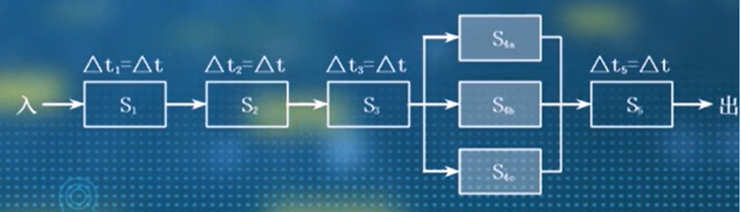
系统结构中的并行性
（2）资源重复 (Resource Replication) ：
在并行性概念中引入空间因素：通过重复设置硬件资源来提高可靠性或性能。双工系统就是利用资源重复，通过使用两台完全相同的计算机完成同样的任务来提高可靠性。
也可以用一个控制器控制，控制器每执行一条指令就可以同时让各个处理单元对各自分配的数据完成同一种运算或操作。

Slide 12
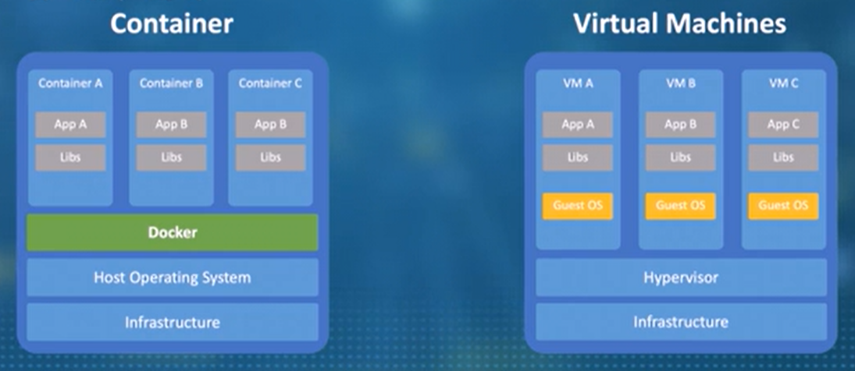
系统结构中的并行性
（3）资源共享 (Resource Sharing) ：
就是利用软件的方法，让多个用户按一定时间顺序轮流地使用同一套资源，以提高整个系统地性能。

Slide 13
系统结构中的并行性
在发展高性能单处理机过程中，起主导作用的是时间重叠原理，例如指令的五段流水。
取指 译码 执行 访存 写回
实现时间重叠的基础：部件功能专用化
（1）把一件工作按功能分割为若干相互联系的部分
（2）把每一部分指定给专门的部件完成
（3）然后按时间重叠原理把各部分的执行过程在时间上重叠起来，使所有部件依次分工完成一组同样的工作

Slide 14
系统结构中的并行性
在单处理机中，资源重复原理的运用也已经十分普遍，例如：
（1）多体存储器
（2）多操作部件
（3）阵列处理机（并行处理机）
在单机处理机中，资源共享的概念实质上是用单处理机模拟多处理机的功能，形成所谓虚拟机的功能。

Slide 15
计算机系统的并行性发展
1960年以前，主要表现为算术运算的位并行及运算与输入/输出操作的并行。
1960—1970年的这段时间内，多道程序分时系统、多功能部件、流水线单处理机等。
1970—1980年，向量机、阵列机、相联处理等多种并行处理系统结构。
1980—1990年，指令级并行的超标量处理机、超流水线处理机等。
1990年以来，大规模并行处理，例如一片CMOS芯片上集成5000万个晶体管，制成4个微处理器。
多处理机、多计算机系统是目前热点。

Slide 16
多机系统的耦合度
多机系统包含多处理机系统和多计算机系统：
多处理机系统是由多台处理机组成的单一系统。
多计算机系统则是由多台独立的计算机组成的系统。
二者区别：
多处理机：各处理机都有自己的控制部件，逻辑上统一的操作系统控制；处理机之间以数据形式交互作用；实现作业、任务、指令、数据各级的并行。
多计算机系统：各计算机独立的操作系统控制下；机间可以互不通信；实现多个作业间的并行。

Slide 17
多机系统的耦合度
耦合度反映多机系统中各机器之间物理连接的紧密度和交叉作用能力的强弱。
各种脱机处理系统是最低耦合系统,除通过某种存储介质外，各计算机之间无物理连接，也无共享的联机硬件资源。
多台计算机通过通道或通信线路实现互连，共享某些如磁带、磁盘等外围设备，以较低频带在文件或数据集一级相互作用，则称这种系统为松散耦合系统或间接耦合系统。
多台计算机经总线或高速开关互连，共享主存，有较高的信息传输速率，可实现数据集级、任务级、作业级并行，则称此系统为紧密耦合系统或直接耦合系统。

Slide 18
计算机系统的分类
1. 按大小划分
种类：巨型机、大型机、中型机、小型机、微型机等。
划分原则：以性能为表征，按价格来划分
存在问题：划分的标准是随时间而变化

Slide 19
计算机系统的分类
2. 按用途划分
种类：科学计算、事务处理、实时控制、工作站、服务器、家用计算机等。
划分原则：科学计算：浮点计算速度；事务处理：字符处理、十进制运算；实时控制：中断响应速度、I/0能力；工作站：图形处理能力
发展方向：具备上述所有功能的通用处理机
3. 按数据类型划分
种类：定点机、浮点机、向量机、堆栈机等

Slide 20
计算机系统的分类
4. 按处理机个数和种类划分
种类：单处理机、并行处理机、多处理机、分布处理机、关联处理机、超标量处理机、超流水线处理机、SMP（对称多处理机）、MPP（大规模并行处理机）、机群（Cluster）系统等
5. 按所使用的器件划分：
种类：第一代(Valve)、第二代(Transitor)、第三代(SSI和MSI)、 第四代(LSI和VLSI)、第五代(智能计算机)等。

Slide 21
计算机系统的分类
按并行度的分类方法
1. 佛林（Flynn）分类法
1966年由 Michael.J.Flynn 提出
按照指令流和数据流的多倍性特征对计算机系统进行分类 指令流：机器执行的指令序列 数据流：由指令流调用的数据序列，包括输入数据和中间结果

Slide 22
计算机系统的分类
多倍性（multiplicity）：
在系统性能瓶颈部件上同时处于同一执行阶段的指令或数据的最大可能个数。四种类型：
单指令流单数据流SISD (Single Instruction Single Datastream);
单指令流多数据流SIMD (Single Instruction Multiple Datastream);
多指令流单数据流MISD (Multiple Instruction Single Datastream);
多指令流多数据流MIMS (Multiple Instruction Multiple Datastream)

Slide 23
计算机系统的分类
SISD 典型单处理机，包括： 单功能部件处理机：IBM1401，VAX-11 多功能部件处理机：IBM360/91，370/168，CDC6600 流水线处理机：标量流水线处理机
IS
DS
CU
PU
MM
SISD

Slide 24
计算机系统的分类
SIMD：并行处理机、阵列处理机、向量处理机、相联处理机、超标量处理机、超流水线处理机、... 多个PU按一定方式互连，在同一个CU控制下，多各自的数据完成同一条指令规定的操作；从CU看，指令顺序（串行）执行，从PU看，数据并行执行。 全并行：IILIAC IV、PEPE、STAR100、ASC、CRAY 字并位串：STARAN、MPP、DAP

Slide 25
计算机系统的分类
IS
DS1
PU
……
MM
DS2
CU
PU
DSn
MM
PU
SIMD

Slide 26
计算机系统的分类
MISD 几条指令对同一个数据进行不同处理
MIMD 多处理机系统，包括： 紧密偶合：IBM3081、IBM3084、UNIVAC-1100/80 松散偶合：D-825、Cmmp、CRAY-2

Slide 27
计算机系统的分类
DS
IS1
……
CU
PU
MM
IS1
CU
PU
……
……
MM
IS1
CU
PU
MISD

Slide 28
计算机系统的分类
IS1
DS1
……
CU
PU
MM
IS1
DS2
CU
PU
……
……
MM
IS1
DSn
CU
PU
MIMD

Slide 29
计算机系统的分类
2. 库克分类法：1978年由D. J. Kuck提出
按控制流和执行流分类
四种类型 (1) 单指令流单执行流SISE (Single Instruction Single Executionstream)；典型的单处理机
(2) 单指令流多执行流SIME (Single Instruction Multiple Executionstream)；多功能部件处理机、相联处理机、向量处理机、流水线处理机、超流水线处理机、超标量处理机、SIMD并行处理机

Slide 30
计算机系统的分类
(3) 多指令流单执行流MISE (Multiple Instruction Single Executionstream)；多道程序系统 (4) 多指令流多执行流MIME (Multiple Instruction Multiple Executionstream)；典型的多处理机

Slide 31
计算机系统的分类
3. 冯泽云分类法： 1972年美籍华人冯泽云提出
用最大并行度来对计算机系统进行分类
最大并行度：
计算机系统在单位时间内能够处理的最大二进制位数。假设同时处理的字宽为n，位宽为m，则最大并行度定义为：
P_{m} ＝ m × n

Slide 32
计算机系统的分类
平均并行度：
假设每个时钟周期ti内能同时处理的二进位数为Bi，则n个时钟周期内的平均并行度定义为：
表示方法：处理机名 (m, n)

Slide 33
计算机系统的分类

Slide 34
计算机系统的分类
四种类型 (1) 字串位串WSBS (Word Serial and Bit Serial) 串行计算机；m=1，n=1； 例如：EDVAC(1，1) (2) 字并位串WPBS (Word Parallel and Bit Serial) 传统的单处理机; m=1, n>1; 例如：MPP(1, 16384), STARAN(1, 256), DAP (3) 字串位并WSBP (Word Serial and Bit Parallel)
并行计算机、MPP、相联计算机；m>1, n=1; 例如：Pentium(32,1)

Slide 35
计算机系统的分类
(4) 字并位并WPBP (Word Parallel and Bit Parallel) 全并行计算机；m>1, n>1; 例如：IILIAC IV(64,64), ASC(64,32), PEPE, Cmmp
主要缺点：仅考虑了数据的并行性，没有考虑指令、任务、作业的并行

Slide 36
计算机系统的分类
4. 汉德勒分类法：由Wolfgan Hindler于1977年提出又称为ESC (Erlange Classification Scheme)分类法
根据并行度和流水线分类，计算机的硬件结构分成三个层次，并分别考虑它们的可并行性和流水处理程度。 (1) 程序级k：程序控制部件(PCU)的个数； (2) 操作级d：算术逻辑部件(ALU)或处理部件(PU)的个数； (3) 逻辑级w：每个算术逻辑部件包含的逻辑线路 (ELC)的套数。

